Slide 1
Tierversuche
Eine Referat von Clemens Schlipfinger und Felix Schneider

Slide 2



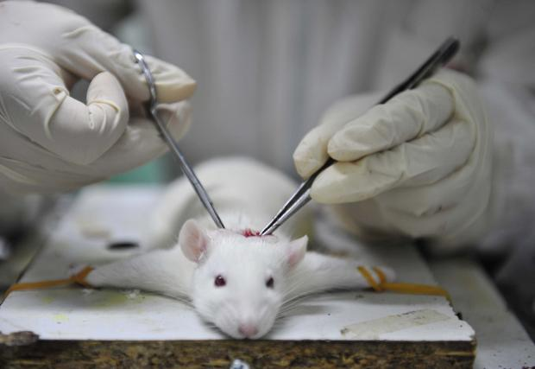
Was sind Tierversuche?
Unbekannte Stoffe an Tieren getestet
In Labor
Experimente mit lebenden Tieren (Mäuse)
meist transgene Mäuse

Slide 3
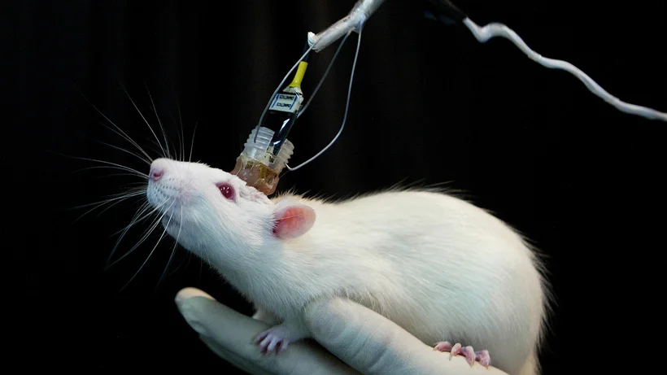
Warum gibt es Tierversuche?
Menschenleben retten
medizinische/kosmetische/… Mittel auf Auswirkung am Körper
auch Antibiotika
Nebenwirkungen ausmerzen
Tiere im Labor gezüchtet

Slide 4
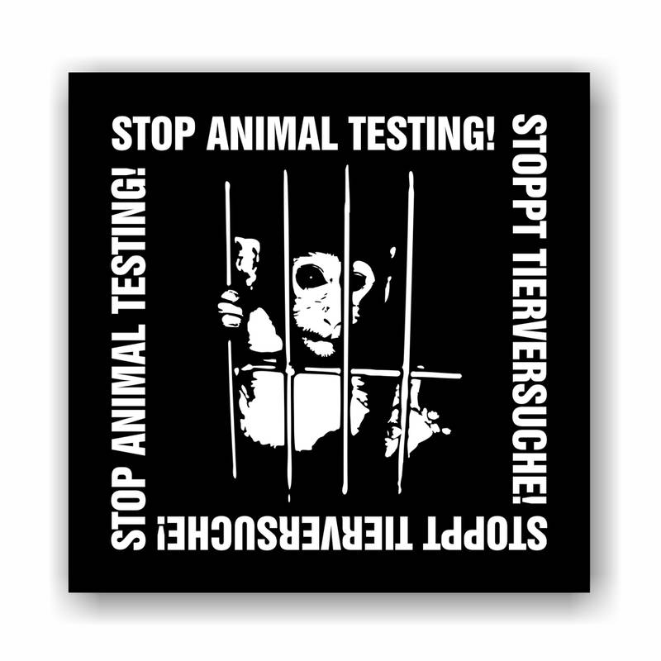
Kann man Tierversuche vermeiden?
keine Tierversuche → mehr Todesfälle bei Menschen
z.B.: Alzheimer, Antibiotika, Kosmetika, Krebs
besser Tiere testen, anstatt Menschen
reduzierbar
Hautgewebe nachbauen

Slide 5
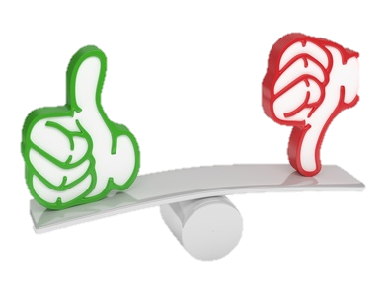
Vorteile/Nachteile
mehr Menschenleben
z.B.: Sonnencreme, Hautcreme, Seife, Medikamente, Krebs,…
Fortschritt in Forschung
manche Tiere sterben daran
im Jahr 2015 starben mehr als 200.000 Tiere

Slide 6
UNSERE MEINUNG

Slide 7


